Slide 1

金牌训练 NOI2023 模拟赛 Day11 解题报告
清华大学 陈栉旷

Slide 2
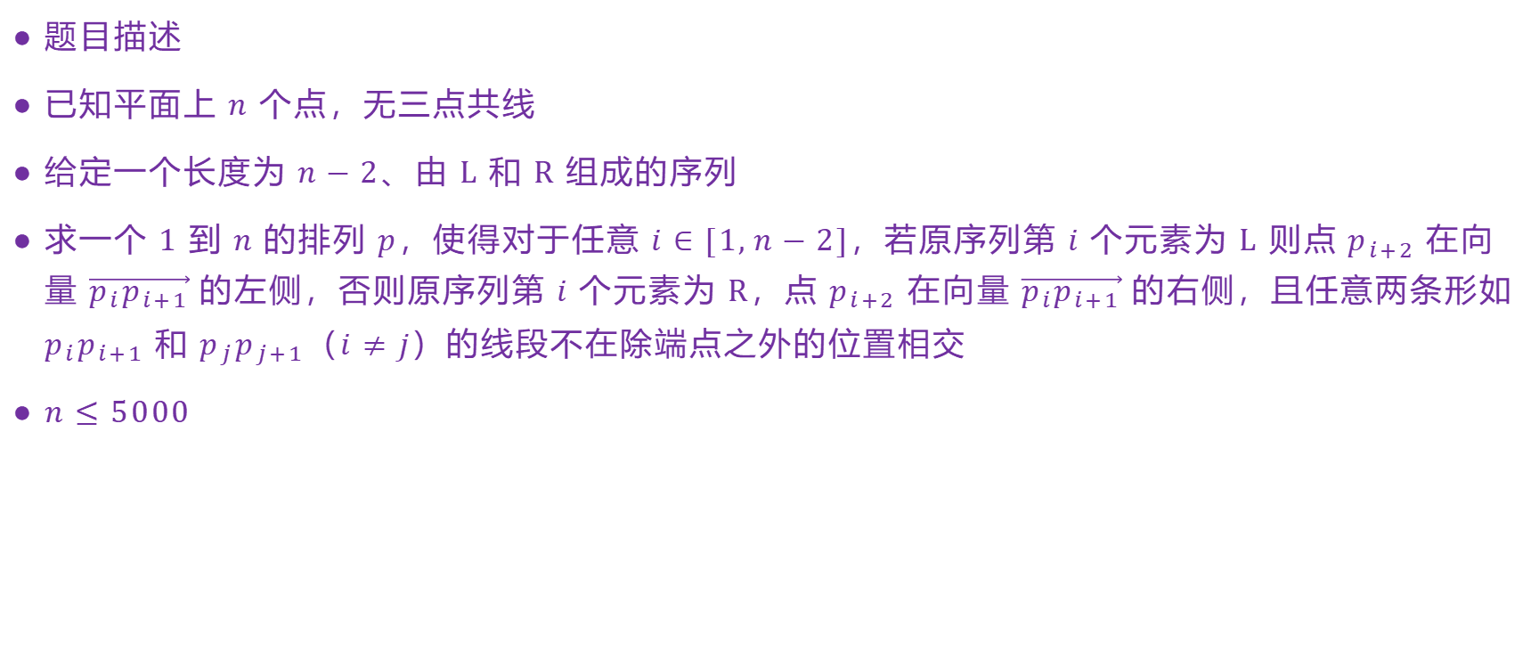
Task 1：海妖沙龙
题目描述
已知平面上 $n$ 个点，无三点共线
给定一个长度为 $n−2$、由 L 和 R 组成的序列
求一个 $1$ 到 $n$ 的排列 $p$，使得对于任意 $i∈[1,n−2]$，若原序列第 $i$ 个元素为 L 则点 $p_{i+2}$ 在向量 $\vec{p_{i}p_{i+1}}$ 的左侧，否则原序列第 $i$ 个元素为 R，点 $p_{i+2}$ 在向量 $\vec{p_{i}p_{i+1}}$ 的右侧，且任意两条形如 $p_{i}p_{i+1}$ 和 $p_{j}p_{j+1}$（$i≠j$）的线段不在除端点之外的位置相交
$n≤5000$

Slide 3
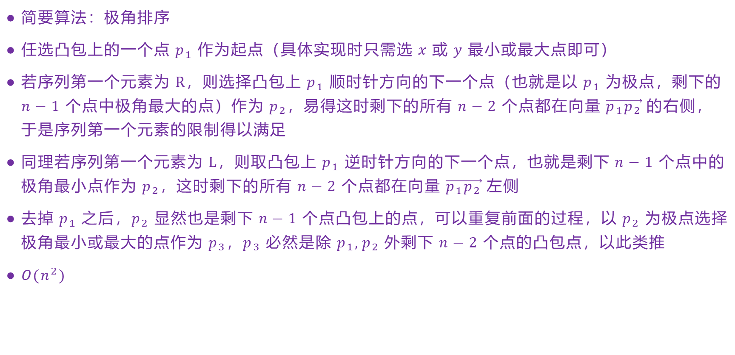
Task 1：海妖沙龙
简要算法：极角排序
任选凸包上的一个点 $p_{1}$ 作为起点（具体实现时只需选 $x$ 或 $y$ 最小或最大点即可）
若序列第一个元素为 R，则选择凸包上 $p_{1}$ 顺时针方向的下一个点（也就是以 $p_{1}$ 为极点，剩下的 $n−1$ 个点中极角最大的点）作为 $p_{2}$，易得这时剩下的所有 $n−2$ 个点都在向量 $\vec{p_{1}p_{2}}$ 的右侧，于是序列第一个元素的限制得以满足
同理若序列第一个元素为 L，则取凸包上 $p_{1}$ 逆时针方向的下一个点，也就是剩下 $n−1$ 个点中的极角最小点作为 $p_{2}$，这时剩下的所有 $n−2$ 个点都在向量 $\vec{p_{1}p_{2}}$ 左侧
去掉 $p_{1}$ 之后，$p_{2}$ 显然也是剩下 $n−1$ 个点凸包上的点，可以重复前面的过程，以 $p_{2}$ 为极点选择极角最小或最大的点作为 $p_{3}$，$p_{3}$ 必然是除 $p_{1},p_{2}$ 外剩下 $n−2$ 个点的凸包点，以此类推
$O(n^{2})$

Slide 4
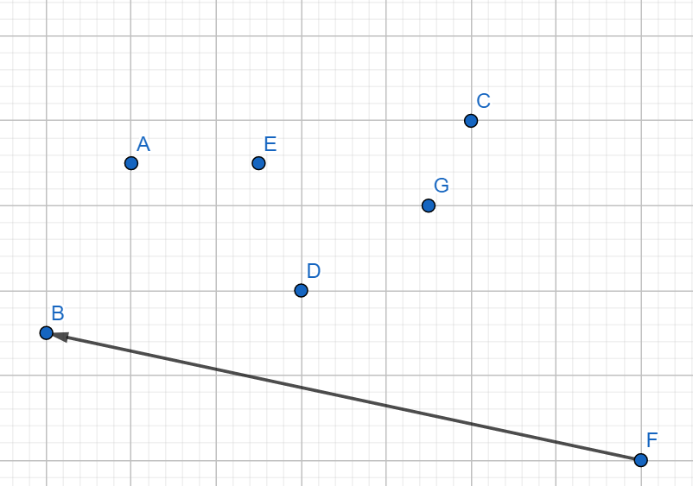
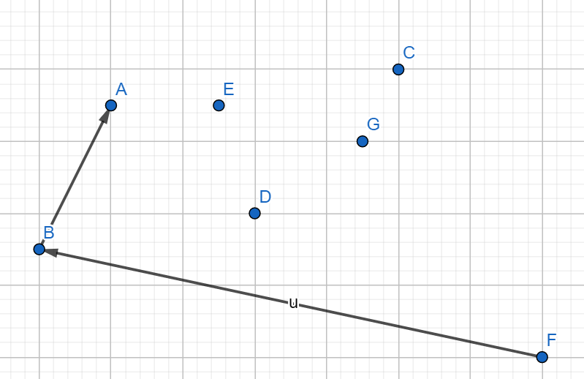
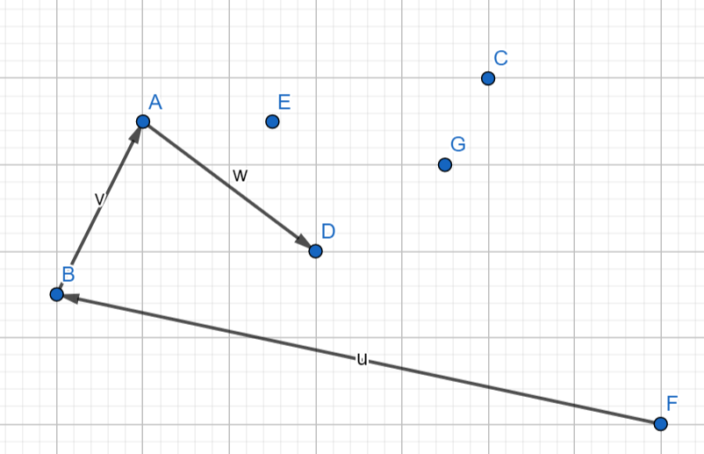
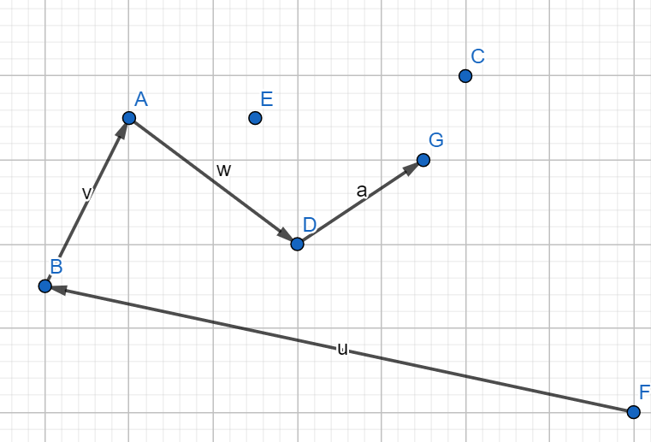
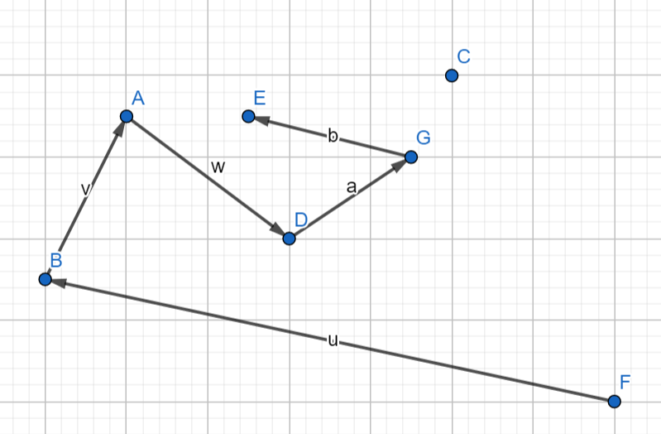

Task 1：海妖沙龙
下面是实例，$n=7$，序列为 RRLLR：

Slide 5

Task 2：催眠大师
题目描述
给定一个 $n×n$ 的棋盘，有的格子是障碍
两个棋子能互相攻击当且仅当它们在同一行或在同一列，并且以它们为端点的线段不经过障碍
$q$ 次询问，第 $i$ 次询问放 $k_{i}$ 个棋子最少能够互相攻击的棋子对数
$n≤50,q≤10000$

Slide 6
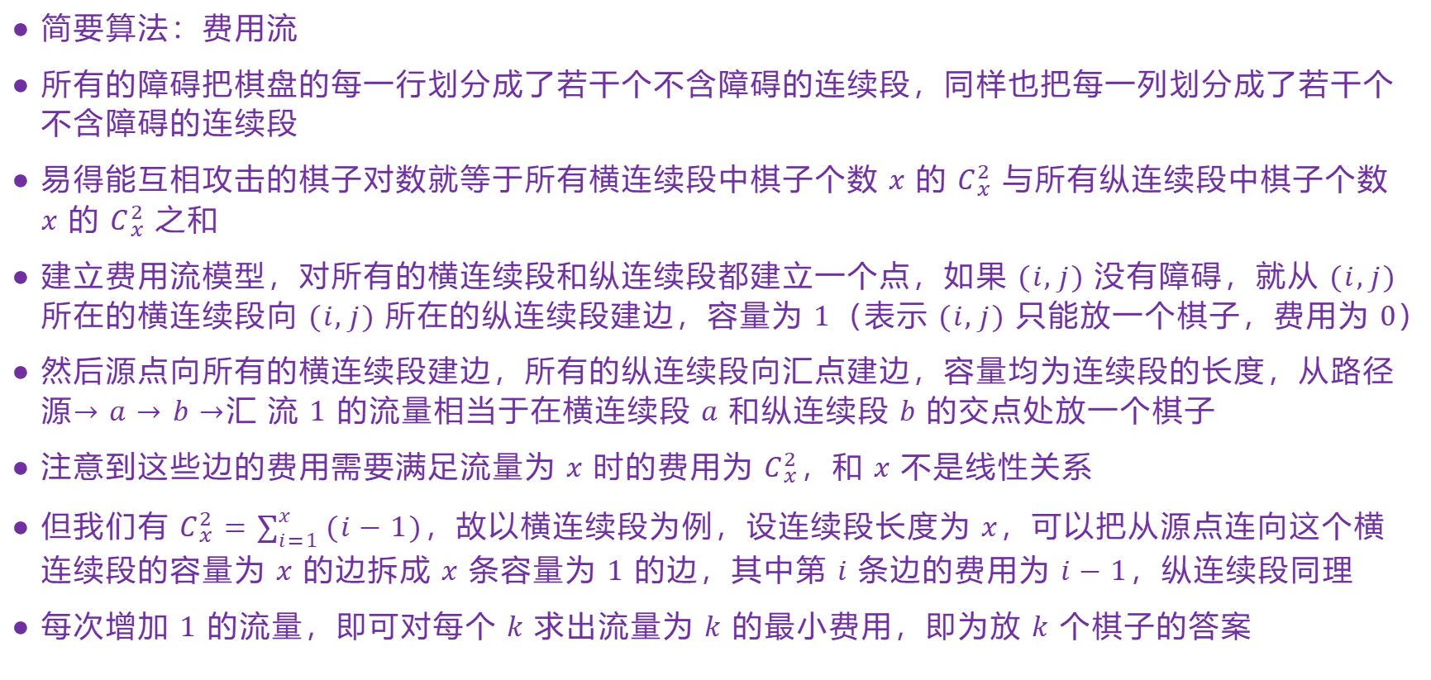
Task 2：催眠大师
简要算法：费用流
所有的障碍把棋盘的每一行划分成了若干个不含障碍的连续段，同样也把每一列划分成了若干个不含障碍的连续段
易得能互相攻击的棋子对数就等于所有横连续段中棋子个数 $x$ 的 $C_{x}^{2}$ 与所有纵连续段中棋子个数 $x$ 的 $C_{x}^{2}$ 之和
建立费用流模型，对所有的横连续段和纵连续段都建立一个点，如果 $(i,j)$ 没有障碍，就从 $(i,j)$ 所在的横连续段向 $(i,j)$ 所在的纵连续段建边，容量为 $1$（表示 $(i,j)$ 只能放一个棋子，费用为 $0$）
然后源点向所有的横连续段建边，所有的纵连续段向汇点建边，容量均为连续段的长度，从路径 源$→a→b→$汇 流 $1$ 的流量相当于在横连续段 $a$ 和纵连续段 $b$ 的交点处放一个棋子
注意到这些边的费用需要满足流量为 $x$ 时的费用为 $C_{x}^{2}$，和 $x$ 不是线性关系
但我们有 $C_{x}^{2}=\sum_{i=1}^{x}{(i−1)}$，故以横连续段为例，设连续段长度为 $x$，可以把从源点连向这个横连续段的容量为 $x$ 的边拆成 $x$ 条容量为 $1$ 的边，其中第 $i$ 条边的费用为 $i−1$，纵连续段同理
每次增加 $1$ 的流量，即可对每个 $k$ 求出流量为 $k$ 的最小费用，即为放 $k$ 个棋子的答案

Slide 7
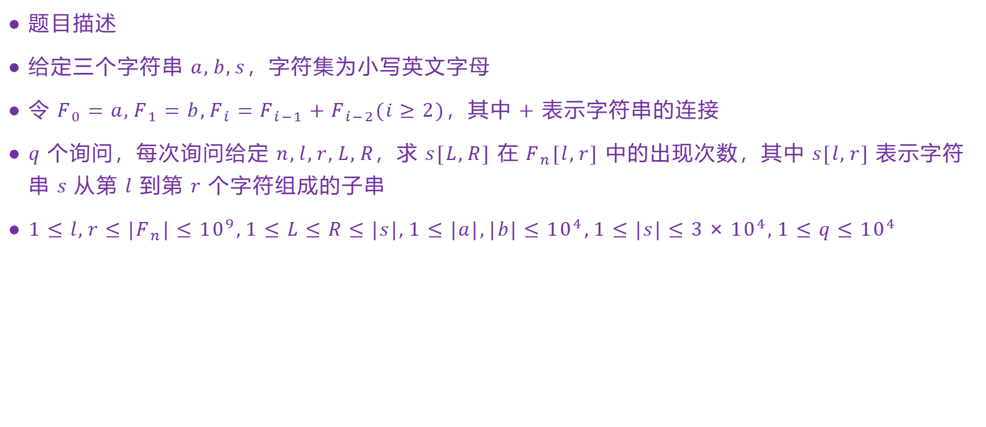
Task 3：棕发少女
题目描述
给定三个字符串 $a,b,s$，字符集为小写英文字母
令 $F_{0}=a,F_{1}=b,F_{i}=F_{i−1}+F_{i−2}(i≥2)$，其中 $+$ 表示字符串的连接
$q$ 个询问，每次询问给定 $n,l,r,L,R$，求 $s[L,R]$ 在 $F_{n}[l,r]$ 中的出现次数，其中 $s[l,r]$ 表示字符串 $s$ 从第 $l$ 到第 $r$ 个字符组成的子串
$1≤l,r≤|F_{n}|≤{10}^{9},1≤L≤R≤|s|,1≤|a|,|b|≤{10}^{4},1≤|s|≤3×{10}^{4},1≤q≤{10}^{4}$

Slide 8
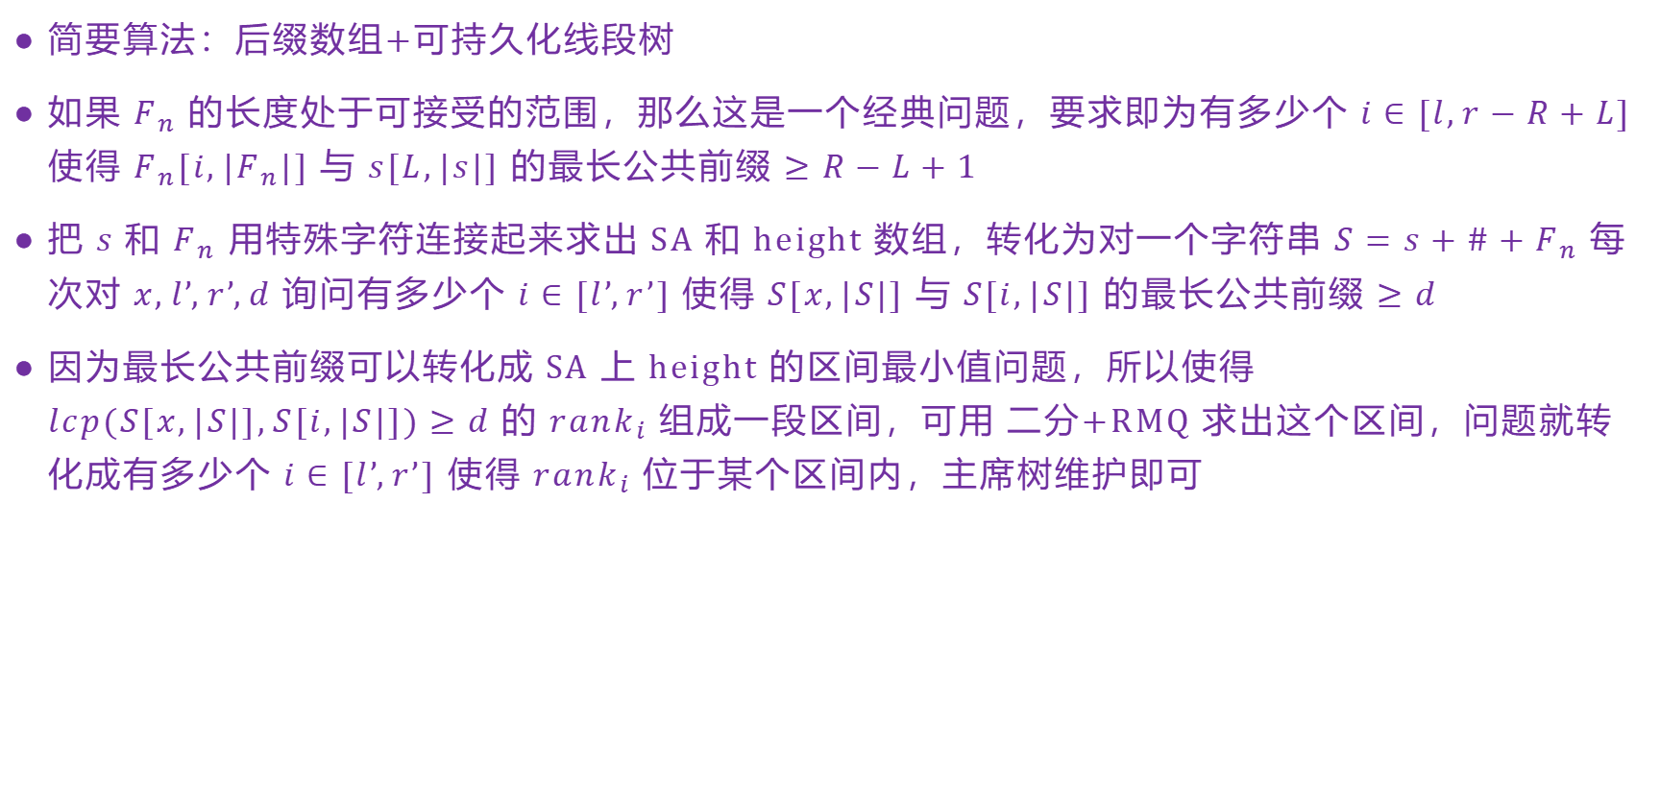
Task 3：棕发少女
简要算法：后缀数组+可持久化线段树
如果 $F_{n}$ 的长度处于可接受的范围，那么这是一个经典问题，要求即为有多少个 $i∈[l,r−R+L]$ 使得 $F_{n}[i,|F_{n}|]$ 与 $s[L,|s|]$ 的最长公共前缀 $≥R−L+1$
把 $s$ 和 $F_{n}$ 用特殊字符连接起来求出 SA 和 height 数组，转化为对一个字符串 $S=s+\#+F_{n}$ 每次对 $x,l’,r’,d$ 询问有多少个 $i∈[l’,r’]$ 使得 $S[x,|S|]$ 与 $S[i,|S|]$ 的最长公共前缀 $≥d$
因为最长公共前缀可以转化成 SA 上 height 的区间最小值问题，所以使得 $lcp(S[x,|S|],S[i,|S|])≥d$ 的 ${rank}_{i}$ 组成一段区间，可用 二分+RMQ 求出这个区间，问题就转化成有多少个 $i∈[l’,r’]$ 使得 ${rank}_{i}$ 位于某个区间内，主席树维护即可

Slide 9
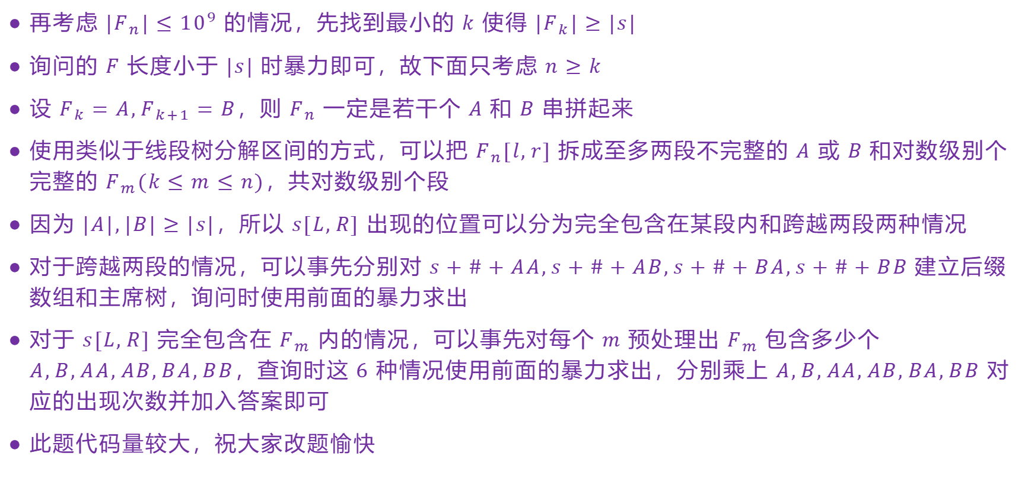
Task 3：棕发少女
再考虑 $|F_{n}|≤{10}^{9}$ 的情况，先找到最小的 $k$ 使得 $|F_{k}|≥|s|$
询问的 $F$ 长度小于 $|s|$ 时暴力即可，故下面只考虑 $n≥k$
设 $F_{k}=A,F_{k+1}=B$，则 $F_{n}$ 一定是若干个 $A$ 和 $B$ 串拼起来
使用类似于线段树分解区间的方式，可以把 $F_{n}[l,r]$ 拆成至多两段不完整的 $A$ 或 $B$ 和对数级别个完整的 $F_{m}(k≤m≤n)$，共对数级别个段
因为 $|A|,|B|≥|s|$，所以 $s[L,R]$ 出现的位置可以分为完全包含在某段内和跨越两段两种情况
对于跨越两段的情况，可以事先分别对 $s+\#+AA,s+\#+AB,s+\#+BA,s+\#+BB$ 建立后缀数组和主席树，询问时使用前面的暴力求出
对于 $s[L,R]$ 完全包含在 $F_{m}$ 内的情况，可以事先对每个 $m$ 预处理出 $F_{m}$ 包含多少个 $A,B,AA,AB,BA,BB$，查询时这 $6$ 种情况使用前面的暴力求出，分别乘上 $A,B,AA,AB,BA,BB$ 对应的出现次数并加入答案即可
此题代码量较大，祝大家改题愉快

Slide 10
谢谢大家！

